Slide 1

Машинное Обучение
Лекция 2.14
Нейронки для NLP, let’s go
Докладчик
Долганов Антон

Slide 2

Векторные модели. Антон Долганов
.
Ранее в Машинном Обучении
Вложения (Embedding)
Токены – цифры
Лемматизация, стемминг
Статистический подход
Частоты слов,
TF-IDF
Классические алгоритмы МО
Контекстный подход
Word by Word, Word by Doc
Word2Vec
Векторные модели
Наивный машинный перевод
Locality sensitive hashing

Slide 3
Содержание
Нейронные Сети в NLP. Долганов Антон Юрьевич
.
Embeddings (опять)
1D-Светрки
Рекуррентные Нейронные сети
Recurrent Neural Networks

Slide 4
Содержание
Нейронные Сети в NLP. Долганов Антон Юрьевич
.
Embeddings (опять)
1D-Свётрки
Рекуррентные Нейронные сети
Recurrent Neural Networks

Slide 5
Предварительная обработка в TensorFlow
Neural Networks for NLP. Anton Dolganov
.
from tensorflow.keras.layers.experimental.preprocessing import TextVectorization
import re ; import string; import tensorflow as tf
0 | I
1 | am
2 | happy
3 | study
4 | machine
5 | learning
6 | sad
7 | hate
8 | deep
9 | …
def custom_standardization(input_data):
lowercase = tf.strings.lower(input_data)
stripped_html = tf.strings.regex_replace(lowercase, '<br />', ' ')
return tf.strings.regex_replace(stripped_html,
'[%s]' % re.escape(string.punctuation), '')
vectorize_layer = TextVectorization(
standardize=custom_standardization,max_tokens=vocab_size,
output_mode='int’, output_sequence_length=sequence_length)
https://www.tensorflow.org/tutorials/text/word_embeddings

Slide 6
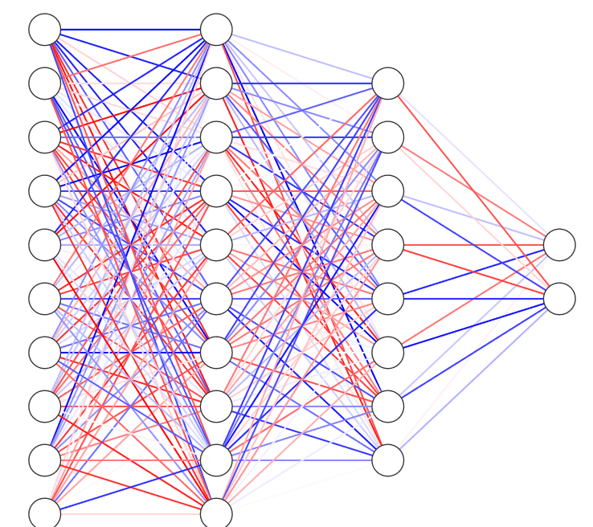




Слой Embedding
Neural Networks for NLP. Anton Dolganov
.
0 | I
1 | am
2 | happy
3 | study
4 | machine
5 | learning
6 | sad
7 | hate
8 | deep
9 | …
from tensorflow.keras import Sequential
from tensorflow.keras.layers import Activation, Dense, Embedding, GlobalAveragePooling1D
vectorize_layer = TextVectorization(
standardize=custom_standardization,max_tokens=vocab_size,
output_mode='int’, output_sequence_length=sequence_length)
$$\left[\begin{matrix}4 \\ 8 \\ \begin{aligned}15 \\ ⋯\end{aligned}\end{matrix}\right]$$
$$\left[\begin{aligned}\begin{matrix}16 \\ 23 \\ 42\end{matrix} \\ ⋯\end{aligned}\right]$$
$$\left[\begin{matrix}⋯ \\ ⋯ \\ \begin{aligned}… \\ ⋯\end{aligned}\end{matrix}\right]$$
$$\left[\begin{aligned}\begin{matrix}69 \\ 420 \\ 1337\end{matrix} \\ ⋯\end{aligned}\right]$$
Embedding
Turns positive integers (indexes) into dense vectors of fixed size.
model = Sequential([
vectorize_layer,
Embedding(vocab_size, embedding_dim, name="embedding"),
GlobalAveragePooling1D(),
Dense(16, activation='relu'),
Dense(2)])
https://www.tensorflow.org/tutorials/text/word_embeddings

Slide 7
Содержание
Нейронные Сети в NLP. Долганов Антон Юрьевич
.
Embeddings (опять)
1D-Свётрки
Рекуррентные Нейронные сети
Recurrent Neural Networks

Slide 8
Convolution Neural Networks
Нейронные Сети в NLP. Долганов Антон Юрьевич
.

Slide 9
1-D Convolutions
Нейронные Сети в NLP. Долганов Антон Юрьевич
.

Slide 10
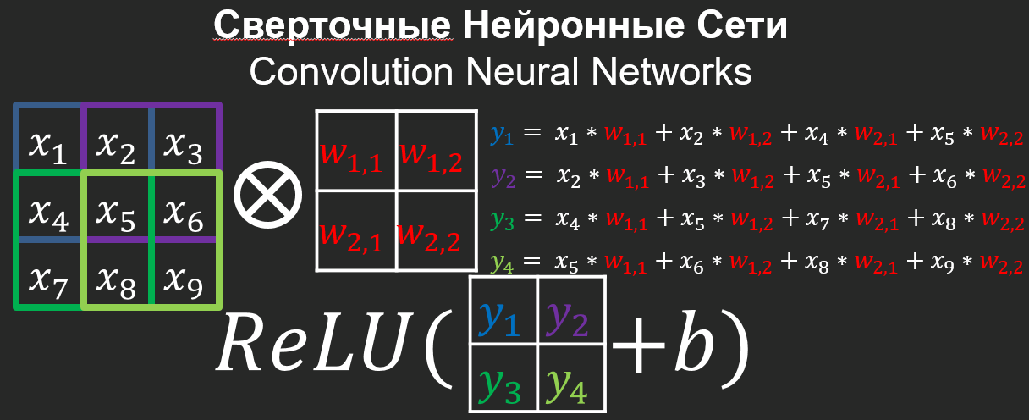


1-D Свертки
Нейронные Сети в NLP. Долганов Антон Юрьевич
.
ЭТО НЕ Свёртки 1x1
$$x_{1}$$ | $$x_{2}$$ | $$x_{3}$$ | $$x_{4}$$ | $$x_{5}$$ | $$x_{6}$$ | $$x_{7}$$
$$w_{1}$$ | $$w_{2}$$ | $$w_{3}$$ | $$w_{4}$$
$$y_{1}= x_{1}∗w_{1}+x_{2}∗w_{2}+x_{3}∗w_{3}+x_{4}∗w_{4}$$
layers.Conv1D(10, 4, activation='relu')
$$y_{2}= x_{2}∗w_{1}+x_{3}∗w_{2}+x_{4}∗w_{3}+x_{5}∗w_{4}$$
$$y_{3}= x_{3}∗w_{1}+x_{4}∗w_{2}+x_{5}∗w_{3}+x_{6}∗w_{4}$$
$$y_{4}= x_{4}∗w_{1}+x_{5}∗w_{2}+x_{6}∗w_{3}+x_{7}∗w_{4}$$

Slide 11





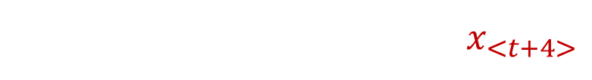
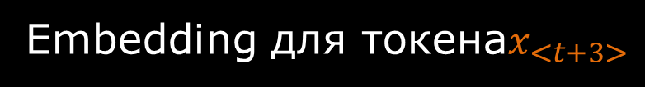
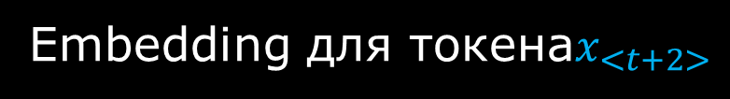
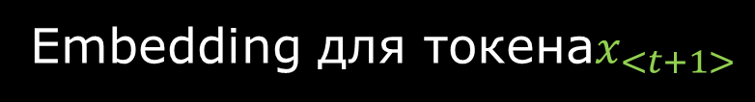
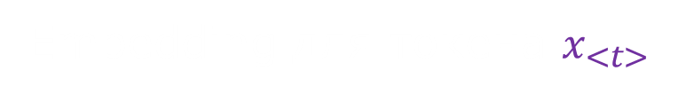
Примеры из TensorFlow 1-D Сверток
Нейронные Сети в NLP. Долганов Антон Юрьевич
.
model = tf.keras.Sequential([
layers.Embedding(vocab_size, 64, mask_zero=True),
layers.Conv1D(64, 5, padding="valid", activation="relu", strides=2),
layers.GlobalMaxPooling1D(),
layers.Dense(num_labels)
])
Embedding для токена $x_{<t>}$
Embedding для токена$x_{<t+1>}$
Embedding для токена$x_{<t+2>}$
Embedding для токена$x_{<t+3>}$
Embedding для токена$x_{<t+4>}$
https://www.tensorflow.org/tutorials/load_data/text

Slide 12
Содержание
Нейронные Сети в NLP. Долганов Антон Юрьевич
.
Embeddings (опять)
1D-Свётрки
Рекуррентные Нейронные сети
Recurrent Neural Networks

Slide 13
Когда N-Gram могут подводить
Нейронные Сети в NLP. Долганов Антон Юрьевич
.
Tom, a boy who lived in the next house, run to meet his father.

Slide 14











Recurrent Neural Networks Рекуррентные Нейронные Сети
Нейронные Сети в NLP. Долганов Антон Юрьевич
.
machine learning is cool because ______
$$W_{y}$$
$$W_{h}$$
$$W_{h}$$
$$W_{h}$$
$$W_{h}$$
$$W_{h}$$
$$W_{x}$$
$$W_{x}$$
$$W_{x}$$
$$W_{x}$$
$$W_{x}$$
machine
learning
is
cool
because

Slide 15
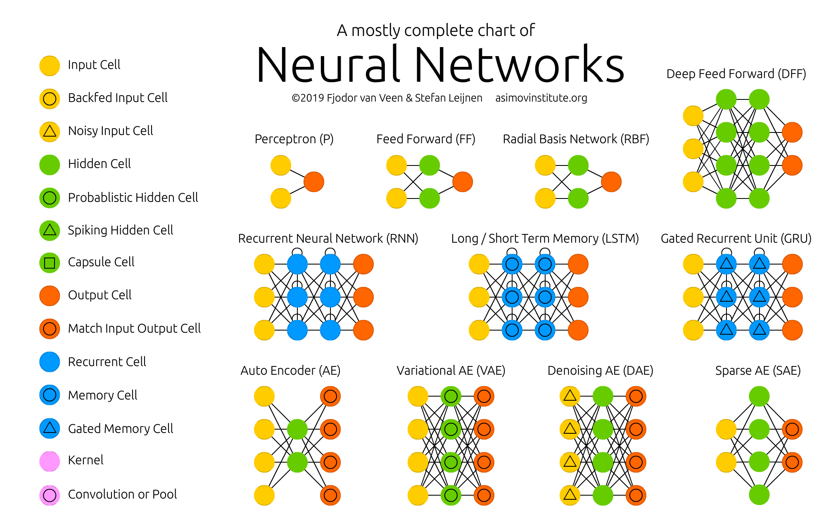



Recurrent Neural Networks
Нейронные Сети в NLP. Долганов Антон Юрьевич
.
$$W_{y}$$
$$W_{h}$$
$$W_{x}$$
https://www.asimovinstitute.org/neural-network-zoo/

Slide 16











Recurrent Neural Networks
Нейронные Сети в NLP. Долганов Антон Юрьевич
.
Математика Внутри
$$h_{<t>}=g(W_{h}\left[h_{<t−1>},x_{<t>}\right]+b_{h})$$
import tensorflow as tf
tf.keras.layers.SimpleRNN(units,
activation='tanh')
$${\hat{y}}_{<t>}=g(W_{y}h_{<t>}+b_{y})$$
$${\hat{y}}_{<t>}$$
Embedding для токена ${\hat{y}}_{<t>}$
$$Cost=−\frac{1}{T}\sum_{t=1}^{T}{\sum_{j=1}^{K}{y_{j}^{<t>}\log{{\hat{y}}_{j}^{<t>}}}}$$
$$h_{<t−1>}$$
$$W_{hh}$$
$$W_{y}$$
+
$$h_{<t>}$$
$$W_{hx}$$
Embedding для токена $x_{<t>}$
$$x_{<t>}$$

Slide 17
Recurrent Neural Networks
Нейронные Сети в NLP. Долганов Антон Юрьевич
.
machine learning is cool because ______
$$W_{y}$$
$$W_{h}$$
$$W_{h}$$
$$W_{h}$$
$$W_{h}$$
$$W_{h}$$
$$W_{x}$$
$$W_{x}$$
$$W_{x}$$
$$W_{x}$$
$$W_{x}$$
machine
learning
is
cool
because

Slide 18

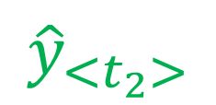
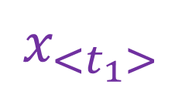


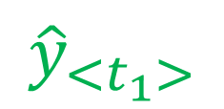

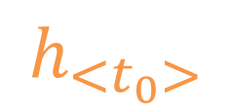
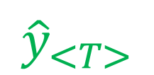
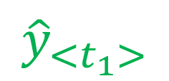

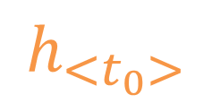

Recurrent Neural Networks
Нейронные Сети в NLP. Долганов Антон Юрьевич
.
Задачи
One to One
One to Many
$${\hat{y}}_{<t_{1}>}$$
$${\hat{y}}_{<t_{1}>}$$
$${\hat{y}}_{<t_{2}>}$$
$${\hat{y}}_{<T>}$$
$$h_{<t_{0}>}$$
$$f_{W}$$
$$f_{W}$$
$$…$$
$$f_{W}$$
$$h_{<t_{0}>}$$
$$f_{W}$$
$$x_{<t_{1}>}$$
$$x_{<t_{1}>}$$

Slide 19


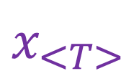
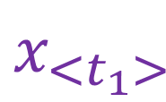
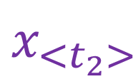
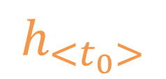



Recurrent Neural Networks
Нейронные Сети в NLP. Долганов Антон Юрьевич
.
Задачи
Many to One
$${\hat{y}}_{<t_{1}>}$$
$$h_{<t_{0}>}$$
$$f_{W}$$
$$…$$
$$f_{W}$$
$$f_{W}$$
$$x_{<t_{1}>}$$
$$x_{<t_{2}>}$$
$$x_{<T>}$$

Slide 20




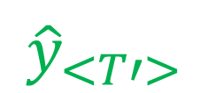
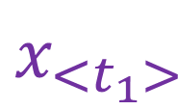
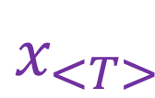
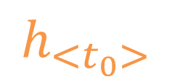

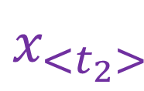



Recurrent Neural Networks
Нейронные Сети в NLP. Долганов Антон Юрьевич
.
Задачи
Many to Many
Encoder
$${\hat{y}}_{<T′>}$$
$${\hat{y}}_{<t_{1}>}$$
$$h_{<t_{0}>}$$
$$…$$
$$f_{W}$$
$$f_{W}$$
$$…$$
$$f_{W}$$
$$f_{W}$$
$$f_{W}$$
Decoder
$$x_{<t_{1}>}$$
$$x_{<t_{2}>}$$
$$x_{<T>}$$

Slide 21















Recurrent Neural Networks
Нейронные Сети в NLP. Долганов Антон Юрьевич
.
Математика Внутри
$${\hat{y}}_{<t_{1}>}$$
$${\hat{y}}_{<t_{2}>}$$
$${\hat{y}}_{<T>}$$
$$h_{<t>}=g(W_{h}\left[h_{<t−1>},x_{<t>}\right]+b_{h})$$
$$h_{<t_{0}>}$$
$$h_{<t_{1}>}$$
$$h_{<T−1>}$$
$$h_{<t_{2}>}$$
$${\hat{y}}_{<t>}=g(W_{y}h_{<t>}+b_{y})$$
$$f_{W}$$
$$f_{W}$$
$$…$$
$$f_{W}$$
$$x_{<t_{1}>}$$
$$x_{<t_{2}>}$$
$$x_{<T>}$$

Slide 22
Содержание
Нейронные Сети в NLP. Долганов Антон Юрьевич
.
Embeddings (опять)
1D-Свётрки
Рекуррентные Нейронные сети
Recurrent Neural Networks
GRU

Slide 23
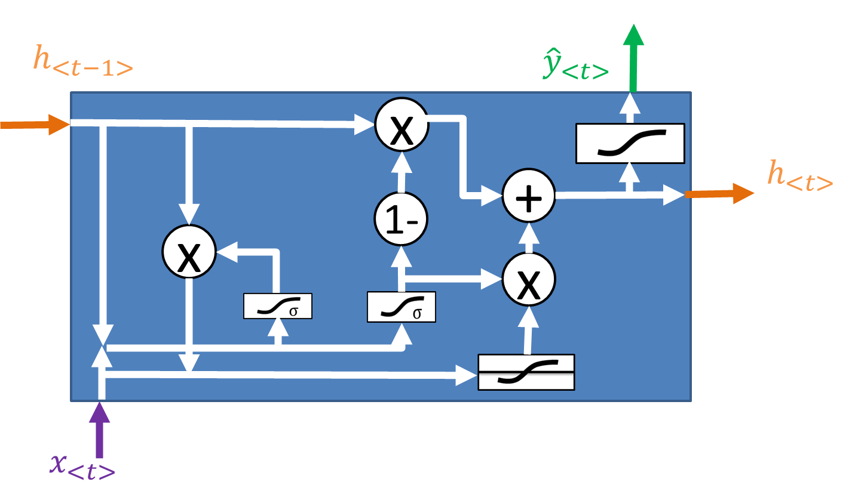






Gated Recurrent Units GRU
Нейронные Сети в NLP. Долганов Антон Юрьевич
.
Gate to remove information
$$Γ_{r}=σ(W_{r}\left[h_{<t−1>},x_{<t>}\right]+b_{r})$$
Gate to update information
$$Γ_{u}=σ(W_{u}\left[h_{<t−1>},x_{<t>}\right]+b_{u})$$
Hidden state candidate
$$W_{r}$$
$$W_{u}$$
$$h_{<t>}^{′}=\tanh{(W_{h}\left[Γ_{r}∗h_{<t−1>},x_{<t>}\right]+b_{h})}$$
$$W_{h}$$
$$h_{<t>}=Γ_{u}∗h_{<t−1>}+\left(1{−Γ}_{u}\right)∗h_{<t>}^{′}$$
$${\hat{y}}_{<t>}=g(W_{y}h_{<t>}+b_{y})$$
import tensorflow as tf
tf.keras.layers.GRU(units)

Slide 24
Содержание
Нейронные Сети в NLP. Долганов Антон Юрьевич
.
Embeddings (опять)
1D-Свётрки
Рекуррентные Нейронные сети
Recurrent Neural Networks
LSTM

Slide 25








Long Short-Term Memory LSTM
Нейронные Сети в NLP. Долганов Антон Юрьевич
.
import tensorflow as tf
tf.keras.layers.LSTM(units)
$${\hat{y}}_{<t>}$$
Cell state
X
+
$$c_{<t>}$$
$$c_{<t−1>}$$
Forget Gate
Input gate
X
X
$$h_{<t>}$$
Output gate
$$h_{<t−1>}$$
$$x_{<t>}$$

Slide 26



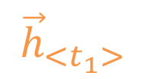







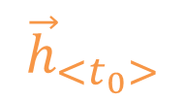
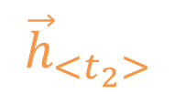
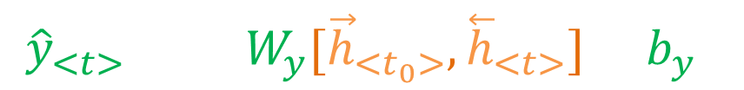






Bi-directional RNN
Нейронные Сети в NLP. Долганов Антон Юрьевич
.
$${\hat{y}}_{<t_{1}>}$$
$${\hat{y}}_{<t_{2}>}$$
$${\hat{y}}_{<T>}$$
$${\vec{h}}_{<t_{0}>}$$
$${\hat{y}}_{<t>}=g(W_{y}{[\vec{h}}_{<t_{0}>},{\overset{⃖}{h}}_{<t>}]+b_{y})$$
$${\vec{h}}_{<t_{1}>}$$
$${\vec{h}}_{<t_{2}>}$$
$${\vec{h}}_{<T−1>}$$
$${\vec{f}}_{W}$$
$${\vec{f}}_{W}$$
$$…$$
$${\vec{f}}_{W}$$
$${\overset{⃖}{f}}_{W}$$
$${\overset{⃖}{f}}_{W}$$
$$…$$
$${\overset{⃖}{f}}_{W}$$
$${\overset{⃖}{h}}_{<t>}$$
$$x_{<t_{1}>}$$
$$x_{<t_{2}>}$$
$$x_{<T>}$$
import tensorflow as tf
tf.keras.layers.Bidirectional(layer)

Slide 27
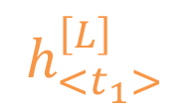

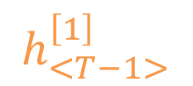




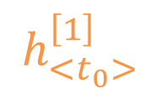
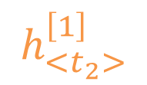



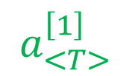


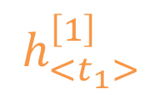
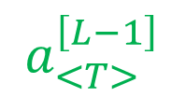

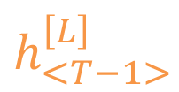

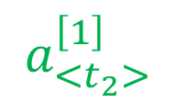
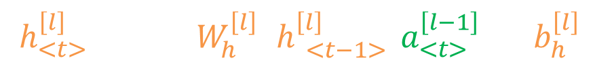


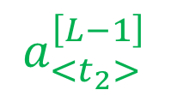
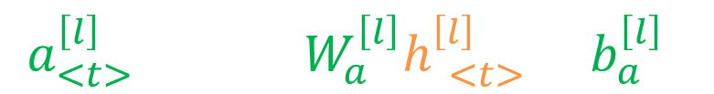
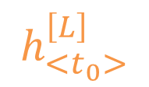


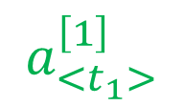
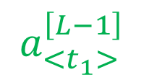


Deep RNN
Нейронные Сети в NLP. Долганов Антон Юрьевич
.
$${\hat{y}}_{<t_{1}>}$$
$${\hat{y}}_{<t_{2}>}$$
$${\hat{y}}_{<T>}$$
$$h_{<t>}^{\left[l\right]}=g^{\left[l\right]}(W_{h}^{\left[l\right]}\left[h_{ <t−1>}^{\left[l\right]},a_{<t>}^{\left[l−1\right]}\right]+b_{h}^{\left[l\right]})$$
$$h_{<t_{0}>}^{\left[L\right]}$$
$$h_{<t_{1}>}^{\left[L\right]}$$
$$h_{<t_{2}>}^{\left[L\right]}$$
$$h_{<T−1>}^{\left[L\right]}$$
$$f_{W}^{\left[L\right]}$$
$$f_{W}^{\left[L\right]}$$
$$f_{W}^{\left[L\right]}$$
$$a_{<t>}^{\left[l\right]}=g^{\left[l\right]}(W_{a}^{\left[l\right]}h_{ <t>}^{\left[l\right]}+b_{a}^{\left[l\right]})$$
$$…$$
$$a_{<t_{1}>}^{\left[L−1\right]}$$
$$a_{<t_{2}>}^{\left[L−1\right]}$$
$$a_{<T>}^{\left[L−1\right]}$$
$$…$$
$$…$$
$$…$$
$$a_{<t_{1}>}^{\left[1\right]}$$
$$a_{<t_{2}>}^{\left[1\right]}$$
$$a_{<T>}^{\left[1\right]}$$
$$h_{<t_{0}>}^{\left[1\right]}$$
$$h_{<t_{1}>}^{\left[1\right]}$$
$$h_{<t_{2}>}^{\left[1\right]}$$
$$h_{<T−1>}^{\left[1\right]}$$
$$f_{W}^{\left[1\right]}$$
$$f_{W}^{\left[1\right]}$$
$$…$$
$$f_{W}^{\left[1\right]}$$
$$x_{<t_{1}>}$$
$$x_{<t_{2}>}$$
$$x_{<T>}$$

Slide 28

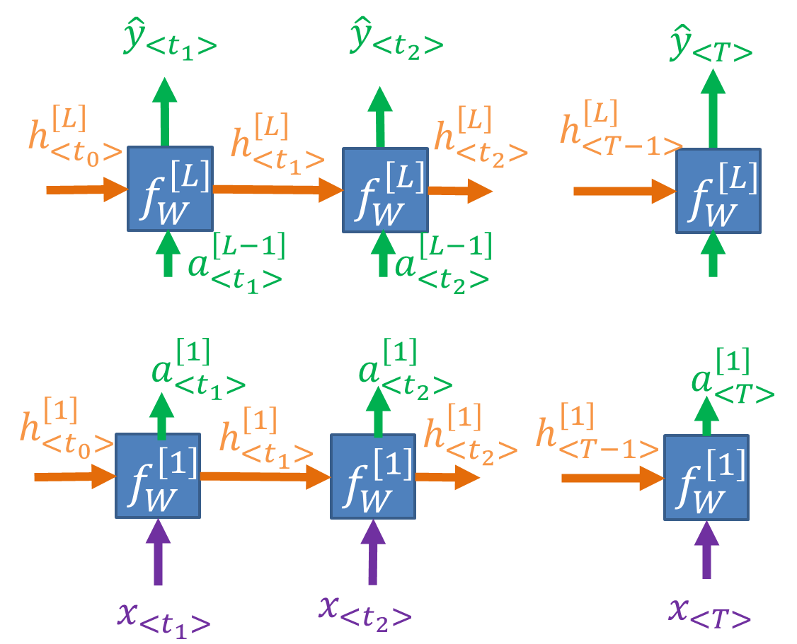
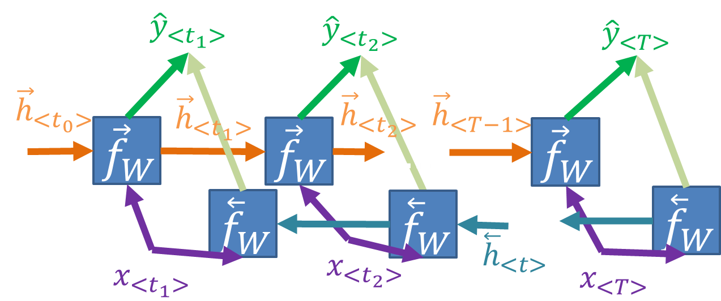

ELMo
Нейронные Сети в NLP. Долганов Антон Юрьевич
.
“Эволюция” Continuous Bag of Words
I like to study machine learning because it is fun
like to ____ machine learning
study
“Transfer Learning”
Word2Vec / FastText фиксированное окно
ELMo Embeddings from Language Model
full context
Deep Bi-directional LSTM
ElMO Embedding для токена $x_{<t>}$
‘Left’ hidden layer
‘Right’ hidden layer
…
https://jalammar.github.io/illustrated-bert/
Embedding для токена$x_{<t>}$

Slide 29
ELMo
Neural Networks for NLP. Anton Dolganov
.
import tensorflow_hub as hub
import tensorflow as tf
elmo = hub.load("https://tfhub.dev/google/elmo/3")
# Некое предложение
x = tf.constant(["Roasted ants are a popular snack in Columbia"])
# ELMo Embedding
embeddings = elmo.signatures["default"](x)["elmo"]
embeddings
<tf.Tensor: shape=(1, 8, 1024), dtype=float32)>

Slide 30
TensorFlow Примеры
Нейронные Сети в NLP. Долганов Антон Юрьевич
.
model = keras.Sequential()
model.add(layers.Embedding(input_dim=1000, output_dim=64))
model.add(layers.LSTM(128))
model.add(layers.Dense(10))
model = keras.Sequential()
model.add(layers.Embedding(input_dim=1000, output_dim=64))
model.add(layers.GRU(256, return_sequences=True))
model.add(layers.SimpleRNN(128))
model.add(layers.Dense(10))
model = keras.Sequential()
model.add(layers.Bidirectional(layers.LSTM(64, return_sequences=True),
input_shape=(5, 10)))
model.add(layers.Bidirectional(layers.LSTM(32)))
model.add(layers.Dense(10))
https://www.tensorflow.org/guide/keras/rnn

Slide 31
TensorFlow Примеры
Нейронные Сети в NLP. Долганов Антон Юрьевич
.
Seq2Seq
encoder_input = layers.Input(shape=(None,))
encoder_embedded = layers.Embedding(input_dim=encoder_vocab,
output_dim=64)(encoder_input)
output, state_h, state_c = layers.LSTM(64, return_state=True,
name="encoder")(encoder_embedded)
encoder_state = [state_h, state_c]
decoder_input = layers.Input(shape=(None,))
decoder_embedded = layers.Embedding(input_dim=decoder_vocab,
output_dim=64)(decoder_input)
decoder_output = layers.LSTM(64,
name="decoder")(decoder_embedded, initial_state=encoder_state)
output = layers.Dense(10)(decoder_output)
model = keras.Model([encoder_input, decoder_input], output)
https://www.tensorflow.org/guide/keras/rnn

Slide 32
Content
Нейронные Сети в NLP. Долганов Антон Юрьевич
.
Embeddings
Обучаемое Представление словаря
1D-Convolutions
Почему бы и нет? (ЭТО НЕ 1x1 СВЁРТКИ!!!)
Recurrent Neural Networks
Рекуррентные Нейронные Сети
По-по-по-повторяем полносвязный слой
Скрытое состояние (hidden state)
Deep RNN, Bi-Directional
GRU
hidden state, remove gate, update gate
LSTM
cell state, forget gate, input gate, output gate
ELMo (более модные вектора для слов)

Slide 33
Нейронные Сети в NLP. Долганов Антон Юрьевич
.
Вопросы, пожелания, предложения
?????????

